Slide 1
Устройства за звукова и светлинна сигнализация
Петър Царков
Фак.№ 095127
Група : 25
Курс : II

Slide 2
Устройства за звукова и светлинна сигнализация
В зависимост от предназначението им и начина на реализация тези устройства са обособени в две групи:
Устройства за звукова и/или светлинна сигнализация с голяма мощност – разположени са на различни места в защитавания обект и предназначението им е да алармират чрез звук, светлина или гласови съобщения хората в обекта за възникнал пожар и необходимост от евакуация;
Светлинни индикатори – указват алармено състояние на конкретен детектор, към който са свързани;

Slide 3

Тези устройства се различават по отделни показатели, най-важните от които са: чувствителност, номинална мощност, акустична мощност, диапазон на възпроизвежданите честоти, и др. Чувствителността
най-често се
определя като звуково
налягане, измеренa
на 1 m от устройството
при подаване към
преобразувателя на
мощност 1W.

Slide 4
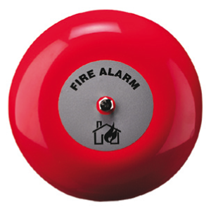
Звукови устройства, използвани в системите за пожароизвестяване са:
Пожарни звънци - състоят се от външна метална кутия, в която е поставен постояннотоков електромотор с голям въртящ момент.

Slide 5
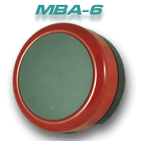
Конвенционалeн влагозащитен пожарен звънец MBА-6
Технически характеристики:
Оперативно напрежение
19.2 – 28.8Vd.c.
Номинален ток
12mA
Мощност на звука
max 100dB(A)/1m
Работна температура
от -10ºC до +50ºC
Максимална влажност
45-85% RH без конденз (при 40ºC)
Цвят / Материал
червен / алуминий
Тегло(g)/Диаметър/Височина(mm)
820g/150mm/104mm

Slide 6
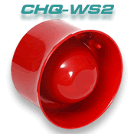
Сирени - звукоизлъчватели, които чрез използване на специални материали реализират резонанс в определен честотен обхват и голяма звукова мощност;
Аналогова адресируема стенна сирена
CHQ-WS2:
Технически характеристики:
Оперативно напрежение
17 - 41Vd.c.
Ток в състояние на покой 150mA (с YBN-R3) - 200mA (с YBO-R/SCI)
Текуща консумация при работа на сирената - 2mA при 90dB(A) -8mA при 102dB(A)
Мощност на звука (1м) 90 - 102dB(A) при 24Vd.c.
Честота на звука
300 - 2850 Hz

Slide 7
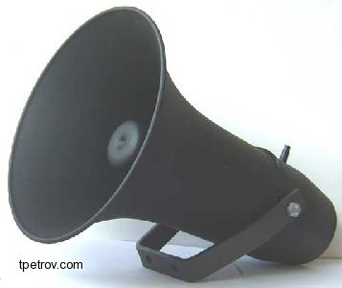
Високоговорители - пасивни електроакустични преобразуватели за предаване на гласови съобщения; използват се най-често като част от автономни системи за гласово оповестяване с приложение в големи обекти и присъствие на много хора. В повечето случаи високоговорителите подават
един или няколко тонални
сигнала, последвани от
предварително записано и
запаметено речево съобщение,
в останалото време може
да възпроизвеждат фонова
музика и събощения от
микрофон за оповестяване.

Slide 8
Други устройства за звукова сигнализация:
В повечето фирми , училища и по големи магазини практика е монтиране на радиоуредби , по който да бъдят оповестявани информация , промоции и новини пряко засягащи персонала и др.
Параметрите им са свободно избираеми като самата радиоуредба се състои от контролен пунк с който се подават сигнали към произволен брой разпръснати високоговорители.

Slide 9
Устройства за светлинна сигнализация:
Плазмени модулни екрани
Плазмени дисплеи DPI
LED екрани за монтаж на открито
LED екрани за монтаж на закрито
LED тип “Бягаща лента”

Slide 10
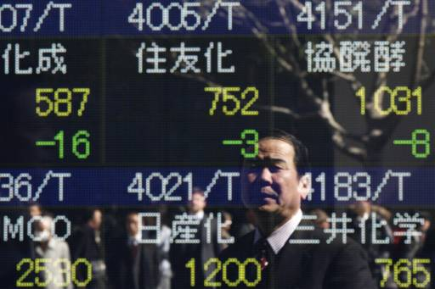
Плазмени модулни екрани
Предназначени са за
работа само в закрити
помещения (indoor).
Екраните са с дебелина
от 100 до 150 mm и
се изработват в различни
варианти за монтаж (на под,
на стена). Ъгълът на виждане на екраните е около 160°, което при абсолютно линейна оптична система осигурява прекрасено виждане практически от всички посоки.

Slide 11
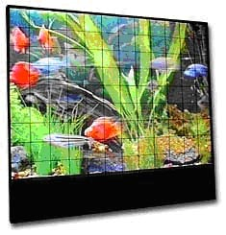
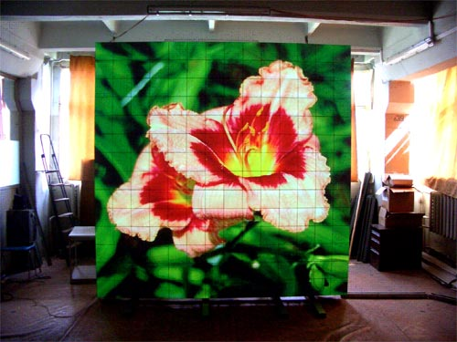
Области на приложение на екраните:
шоу мероприятия (музикални концерти, фестивали, празници)
изложби, презентации
търговски демонстрации
концертн зали, студиа
транспортни възли (ж.п. гари, летища)
метро
закрити спортни площадки и стадиони
Предимства на модулната структура:
- Възможност за оформяне на екрани с различни размери и форма, с различна разделителна способност (според изискванията на клиента и предназначението на екрана)
- Възможност за промяна в конфигурацията на екраните в процеса на експлоатация
лесен монтаж, обслужване
- Възможност за оперативно
откриване на повреди,
взаимозаменяемост на модулите

Slide 12
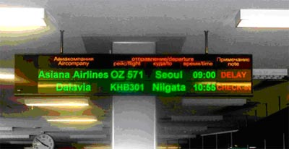
Плазмени дисплеи DPI
Дисплеите са създадени на основата на плазмени технологии и представляват монохромни панели със зелен основен цвят на светене и с възможност за добавяне на втори цвят по избор на клиента.

Slide 13
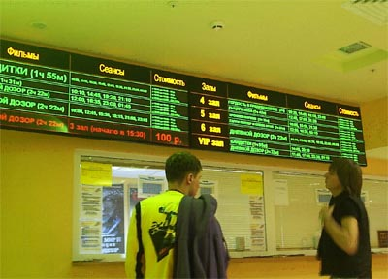
Дисплеите от серията DPI имат ъгъл на виждане, равен на 160 градуса, което осигурява възможност за наблюдаване практически от всички посоки.
Области на използоване на дисплеите:
• търговски площи - магазини, супермаркети, аптеки и пощенски салони;
• изложбени центрове;
• развлекателни комплекси
• транспортни възли
• корпоративни мрежи
(стаи за преговори,
конферентни зали).

Slide 14
LED екрани за закрито (indoor) и отрито (outdoor) изпълнение
Светодиодните (LED) екрани се предлагат с размер на цветната точка от 6 до 40 mm, както за външно (outdoor) изпълнение, така и предназначени за експлоатация вътре в помещения (indoor). Светодиодните екрани са с високи нива на яркост, позволяващи получаване на пълноцветно изображение дори при попадане на слънчева светлина на лицевата страна на екрана.
Размерите на екрана могат да бъдат със съотношение между страните 3:4 или друго, но със стъпка 512мм както по вертикала, така и по хоризонтала.
Максимална разделителна способност на екраните е 1280х768.

Slide 15
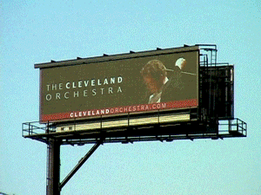
LED тип 'Бягаща лента'
Екранът тип „Бягаща лента” се състои от отделни светодиодни стойки, разположени на определено разстояние една от друга. Предаваното динамично изображение от всеки ред се възприема от
човешкото око като
непрекъснато, като
се създава зрителна
илюзия за запълненост
и на разстоянието
между отделните
светодиодни стойки.

Slide 16
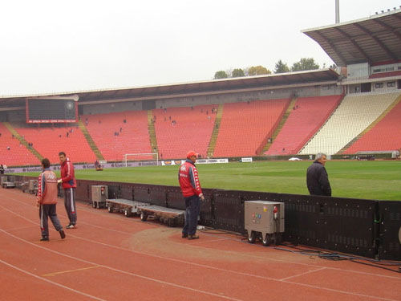
Спецификации на “Бягаща лента”
Технически характеристики
- височина на отделната светодиодна стойка – от 512 до 4096 mm.
- дължина на информационното поле – от 5 m. до 100 m. и повече.
- разстояние между пикселите по вертикала – 16 mm.
- яркост на бягащата лента (при разстояние между стойките 128 mm.) – не по-малко от 5000 cd/m2.
- тегло на една стойка с размер 1024 mm. заедно със захранващия блок – не-повече от 3,5 kg.
Област на приложение.
- външна реклама.
- естетическо и информационно
оформяне на фасади и покриви.
- търговски центрове.
- спортни комплески.
- транспортни магистрали.

Slide 17
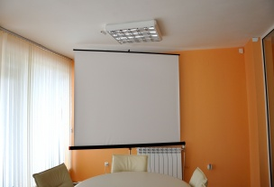
Прожекционни екрани
Фронтално пожекционни екран : Когато прожектирате върху екрана излъчената светлината се отразява и разсеяна обратно към вас.
Задно прожекционни екрани : Тези екрани имат специална прозрачна материя, която ви позволява излъчващият проектор да се намира отзадната страна на екрана, вместо на фронталната.
Двойно прожекционни екрани :
Това са специални екрани които
при проектиране на изображение
върху тях, са видими както от
фронталната страна така и от
задната страна. Особеността
при тях е че изображението
на едната старана е огледално
обърнато на 180°.

Slide 18
Въпроси ? ? ?

